Slide 1
PRAWA DZIECKA

Slide 2
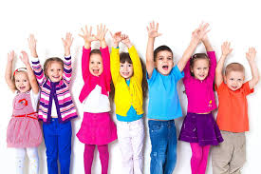
Jesteś dzieckiem – jesteś człowiekiem.
Masz swoje prawa, nazywane prawami dziecka.

Slide 3
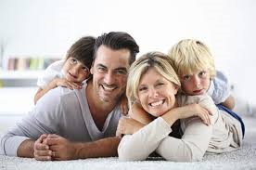
Masz prawo do życia, a dorośli muszą zadbać o Twój psychiczny i fizyczny rozwój.

Slide 4
Masz prawo do życia bez przemocy i do ochrony Twojej godności osobistej – nikomu nie wolno Cię bić, wyśmiewać, ani poniżać.

Slide 5
Masz prawo do nauki, ale też do wypoczynku, rozwijania talentów i zainteresowań.

Slide 6
Masz prawo do prywatności.

Slide 7
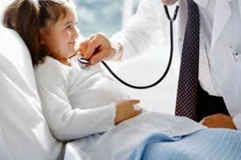
Gdy zachorujesz masz prawo do właściwej opieki i leczenia.

Slide 8
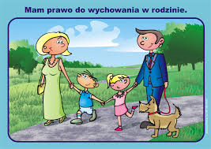
Masz prawo do wychowywania w rodzinie. Jeśli Twoi rodzice mieszkają oddzielnie, masz prawo do kontaktu i z mamą i z tatą.

Slide 9
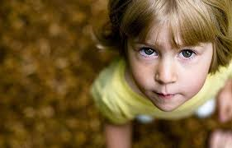
Masz prawo wypowiedzieć się w każdej sprawie, która dotyczy Ciebie. Dorośli powinni starać się wziąć Twoją opinię pod uwagę.

Slide 10
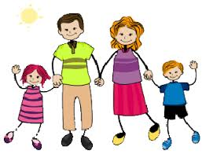
Rodzice są odpowiedzialni za Twoje wychowanie i rozwój, a państwo ma obowiązek im w tym pomagać.

